Slide 1
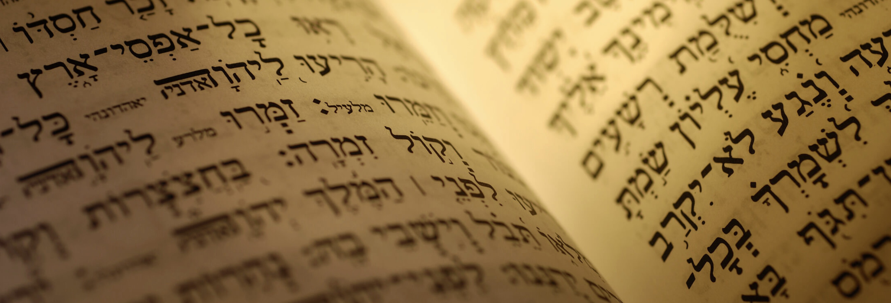
الحركات العبرية شكل الحركات ونطقها
د. أوسْتِن سُورْلْس • مركز الدراسات اللاهوتية الأردني• BibleStudyDownloads.org

Slide 2

מַ

Slide 3
מָ

Slide 4
מָ
“O”

Slide 5
מֹ

Slide 6
מֻ

Slide 7
מֶ

Slide 8
מֵ

Slide 9
מִ

Slide 10
أُمهات القراءة

Slide 11
מָה
מָ =

Slide 12
מֹה
מֹ =
شكل نادر

Slide 13
מוֹ
מֹ =

Slide 14
מוּ
מֻ ماد

Slide 15
מֶה
מֶ=
شكل نادر

Slide 16
מֵה
מֵ=
شكل نادر

Slide 17
מֶי
ماد מֶ

Slide 18
מֵי
מֵ =

Slide 19
מִי
מִ ماد

Slide 20
Black

Slide 21
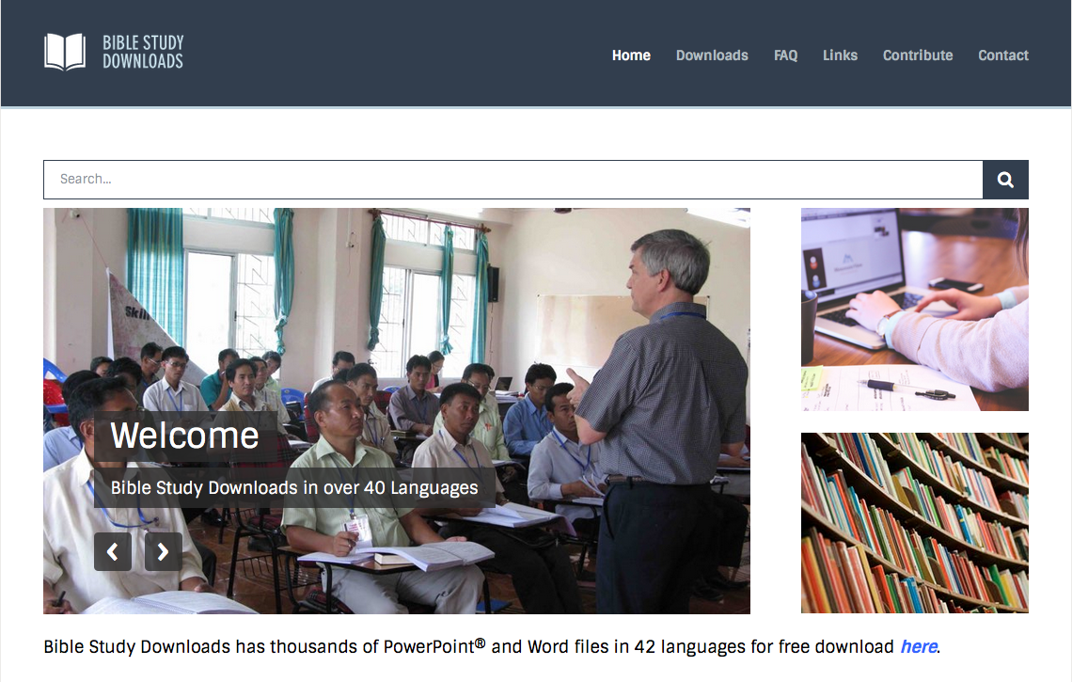
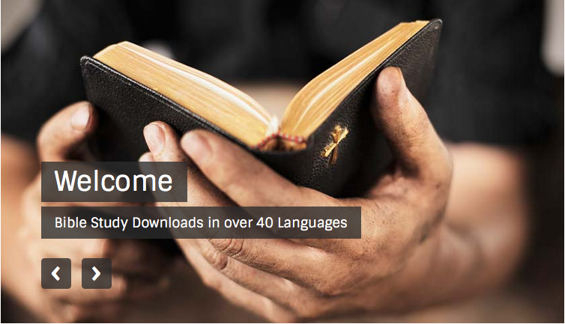
BibleStudyDownloads.org • العبرية
أحصل على هذا العرض التقديمي مجاناً
Notes:
Hebrew (he)

